Slide 1


CHÀO MỪNG CÁC CON ĐẾN VỚI MÔN LỊCH SỬ 4

Slide 2

KHỞI ĐỘNG

Slide 3



`
Câu 1: Ai được phép đem cả gia đình vào Nam khẩn hoang lập làng, lập ấp?
A. Công nhân, thầy giáo.
B. Nông dân, quân lính.
C. Vua, quan.
D. Nông dân, trí thức.
Chu Thị Soa – Đà nẵng

Slide 4
Câu 2: Những người khẩn hoang được cấp những gì trong nửa năm đầu?
`
A. Dựng nhà cho dân khẩn hoang.
B. Cấp hạt giống cho dân gieo trồng.
Cấp lương thực trong nửa năm và một số nông cụ cho dân khẩn hoang.
Cấp đất đai và nhà cửa.

Slide 5
`
Câu 3: Cuộc khẩn hoang ở Đàng Trong đem lại
kết quả gì?
Ruộng đất được khai phá.
Xóm làng được hình thành và phát triển.
C. Tình đoàn kết giữa các dân tộc ngày càng bền chặt.
D. Ruộng đất được khai phá; Xóm làng được hình thành và phát triển; Tình đoàn kết giữa các dân tộc ngày càng bền chặt.
Chu Thị Soa – Đà nẵng

Slide 6
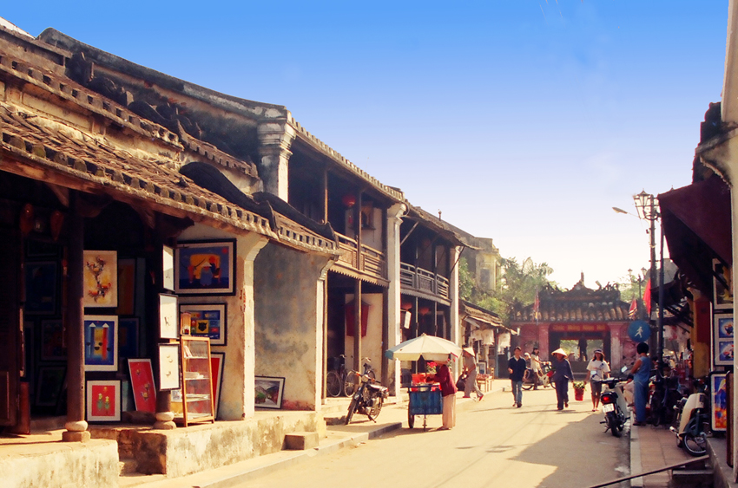

Thứ ngày tháng 3 năm 2022
Lịch sử
Thành thị ở thế kỉ XVI- XVII
SGK/ 57

Slide 7

Yêu cầu cần đạt
01
Biết Ở TK XVI-XVII nước ta nổi lên ba thành thị lớn: Thăng Long, Phố Hiến, Hội An
02
Phân tích thông tin để thấy Sự phát triển ở thành thị chứng tỏ sự phát triển của nền kinh tế, đặc biệt là thương mại

Slide 8
KHÁM PHÁ

Slide 9

1/ Các thành thị lớn ở thế kỷ xvi - xvii

Slide 10

`
Em hiểu thế nào là thành thị?
Trung tâm chính trị, quân sự.
Thành thị ở giai đoạn này là
Nơi tập trung đông dân cư
Nơi có công nghiệp và thương nghiệp phát triển

Slide 11

`
Thành thị ở thế kỉ XVI -XVII
Ở thế kỉ XVI- XVII, nước ta có những thành thị nào nổi tiếng?
Thăng Long
(Hà Nội)
Phố Hiến
(Hưng Yên)
Hội An
(Quảng Nam)

Slide 12
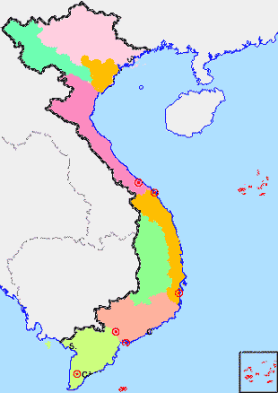
`
Quan sát và xác định vị trí của 3 thành thị Thăng Long, Phố Hiến, Hội An trên lược đồ.
Trung
Quốc
Thăng Long
Thăng Long
Phố Hiến
Phố Hiến
Lào
Vịnh Bắc Bộ
S. Gianh
Hội An
Thành thị nào nằm ở Đàng Ngoài và thành thị nào nằm ở Đàng Trong?
Thái Lan
  Hội An
Cam-pu-chia
LƯỢC ĐỒ CÁC THÀNH THỊ VIỆT NAM THẾ KỈ XVI- XVII

Slide 13
`
Thành thị ở thế kỉ XVI -XVII
Thăng Long
(Hà Nội)
Phố Hiến
(Hưng Yên)
Hội An
(Quảng Nam)
Đàng Ngoài
Đàng Trong

Slide 14
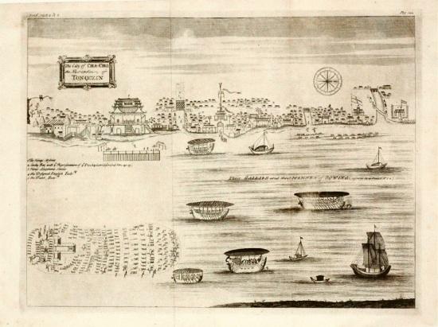
`
Chu Thị Soa – Đà nẵng
Hình 1: Một góc Thăng Long ở thế kỉ XVI- XVII (tranh cổ)

Slide 15
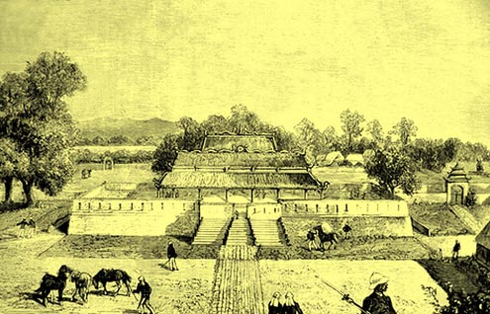
Cảnh Thăng Long xưa ( Hà Nội ngày nay)

Slide 16
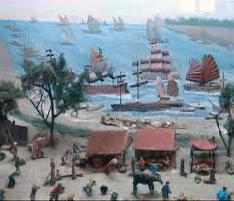
`
Phố Hiến ở thế kỉ XVI- XVII

Slide 17
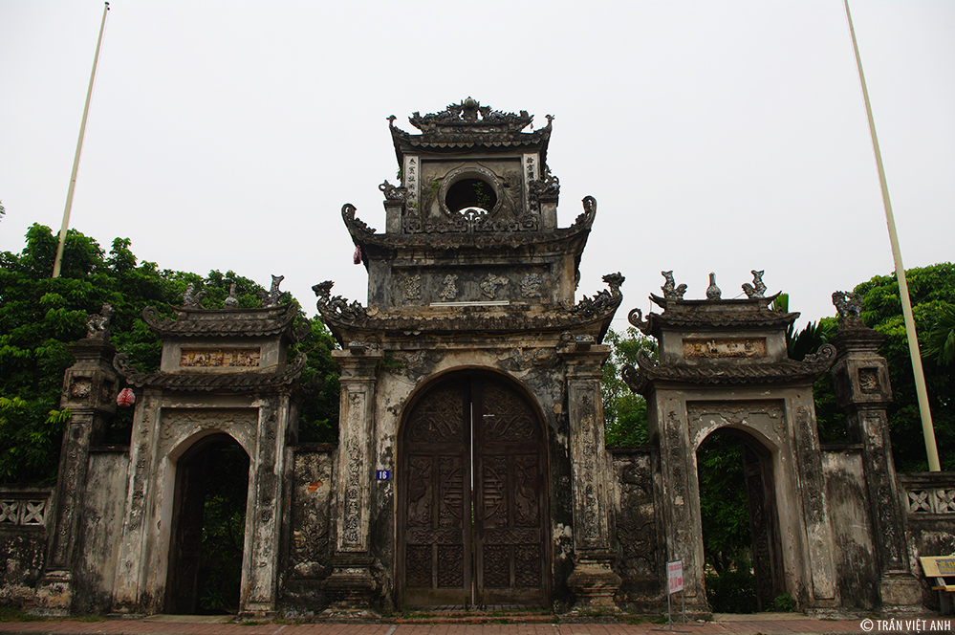
Phố Hiến

Slide 18
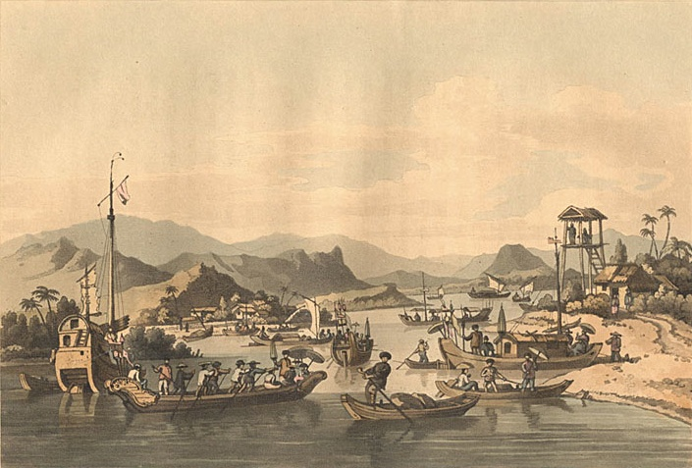
`
Chu Thị Soa – Đà nẵng
Hình 2: Một góc Hội An ở thế kỉ XVII (tranh cổ)

Slide 19
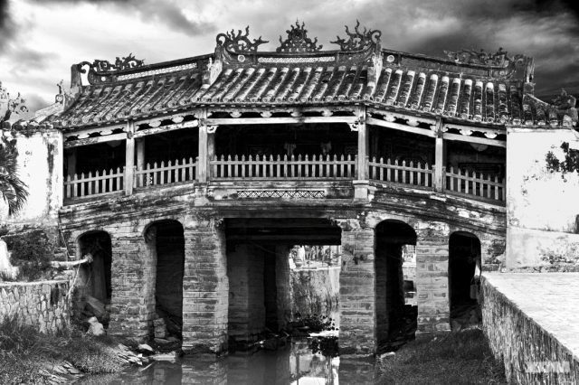
Chùa Cầu ở Hội An

Slide 20

`
Dựa vào các thông tin ở SGK
Hoàn thành thông tin phiếu học tập sau:
 | Thăng Long | Phố Hiến | Hội An
Dân cư
Quy mô thành thị
Hoạt động buôn bán
Thành thị
Đặc điểm

Slide 21
Thành thị
 | Thăng Long | Phố Hiến | Hội An
Số dân |  | Các cư dân từ nhiều nước đến ở. | Các nhà buôn Nhật Bản cùng một số cư dân địa phương lập nên thành thị này
Quy mô thành thị |  |  | Phố cảng đẹp nhất, lớn nhất ở Đàng Trong.
Hoạt động buôn bán |  | Nơi buôn bán tấp nập.
Đặc điểm
Đông dân hơn nhiều thành thị ở châu Á.
Lớn bằng thị trấn ở một số nước châu Á.
Trên 2000 nóc nhà
Thuyền bè ghé bờ khó khăn.
Ngày phiên chợ, người đông đúc, buôn bán tấp nập. Nhiều phố phường
Thương nhân ngoại quốc thường lui tới buôn bán.

Slide 22

2/ Sự phát triển của các
Thành thị ở thế kỉ xvi-xvii

Slide 23
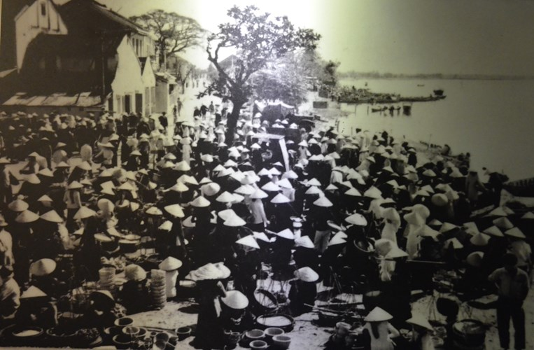
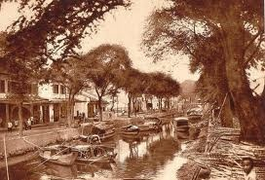
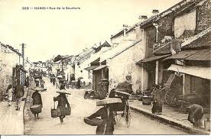
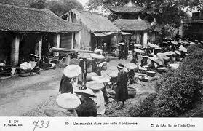

`
Cảnh buôn bán sôi động ở các thành thị ở thế kỉ XVI-XVII
Chu Thị Soa – Đà nẵng

Slide 24
`
Theo em, cảnh hoạt động buôn bán sôi động ở các thành thị nói lên điều gì về tình hình kinh tế nước ta thời đó?
Qua hoạt động buôn bán nói lên tình hình kinh tế nước ta thời đó rất phát triển, đặc biệt là nông nghiệp, tiểu thủ công nghiệp và thương nghiệp, tạo ra nhiều sản phẩm để trao đổi, mua bán.

Slide 25
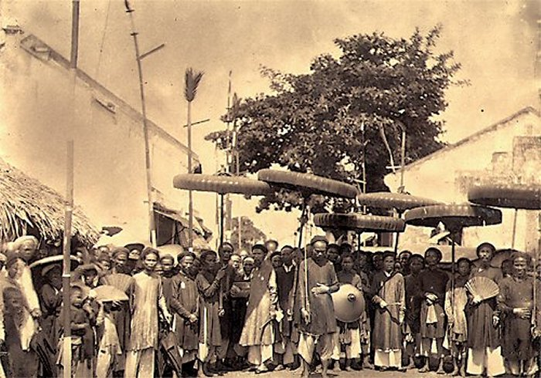
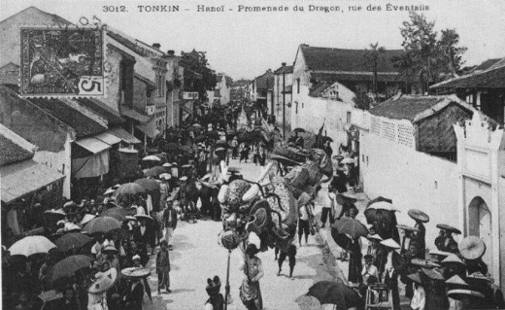
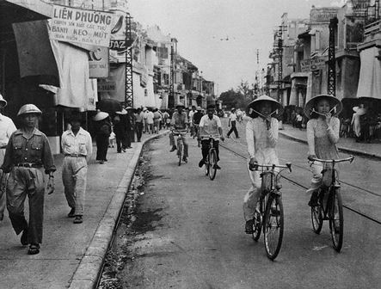
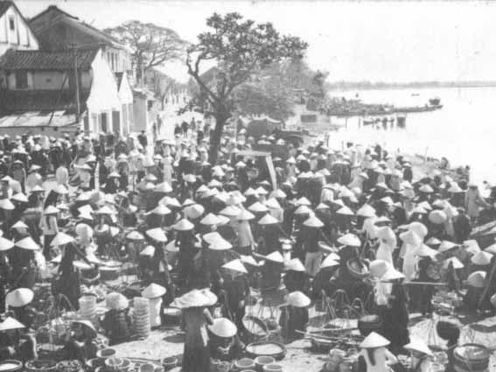
Cảnh dân cư đông đúc ở thế kỉ XVI-XVII
`
Chu Thị Soa – Đà nẵng

Slide 26
`
Em có nhận xét gì về dân số của các thành thị nước ta ở thế kỉ XVI- XVII?
Dân số của các thành thị ở nước ta thế kỉ XVI- XVII rất
đông đúc, có cả dân trong nước và khách nước ngoài.

Slide 27
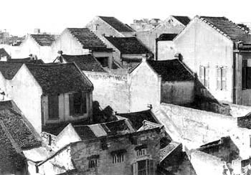
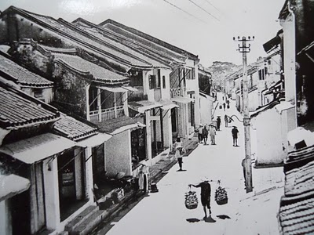
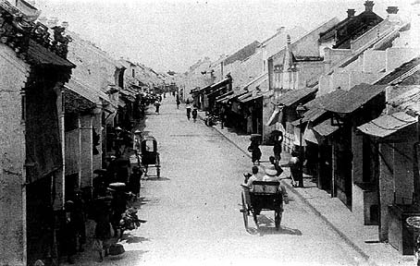
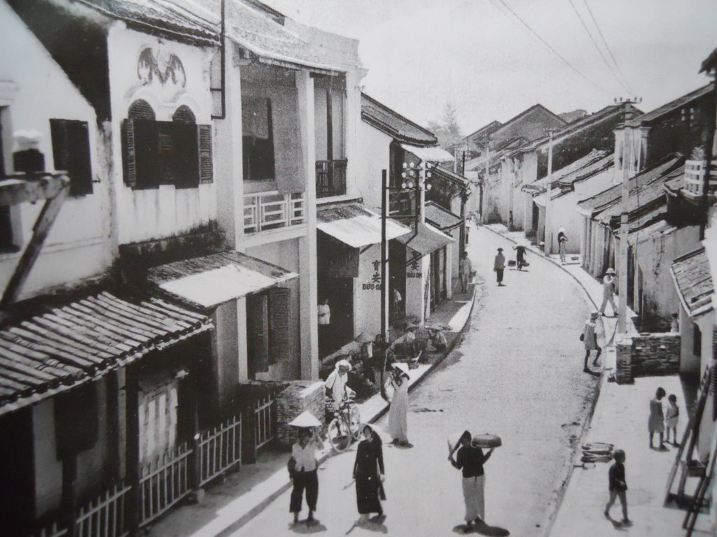
Cảnh nhà cửa đường phố ở thế ki XVI-XVII
`
Chu Thị Soa – Đà nẵng

Slide 28
`
Em có nhận xét gì về nhà cửa, đường phố của các thành thị nước ta thế kỉ XVI- XVII?
Các thành thị nước ta thế kỉ XVI- XVII:
Nhà cửa san sát, đường phố chật hẹp.

Slide 29
KẾT LUẬN
Tập trung đông người
Quy mô hoạt động và buôn bán rộng lớn, sầm uất.
Thành thị
nước ta lúc đó
Sự phát triển của thành thị phản ánh sự phát triển mạnh của nông nghiệp, tiểu thủ công nghiệp.

Slide 30

`
Ghi nhớ
- Vào thế kỉ XVI-XVII, một số thành thị ở nước ta trở nên phồn thịnh.
- Thăng Long, Phố Hiến, Hội An là những thành thị nổi tiếng thời đó.
Chu Thị Soa – Đà nẵng

Slide 31
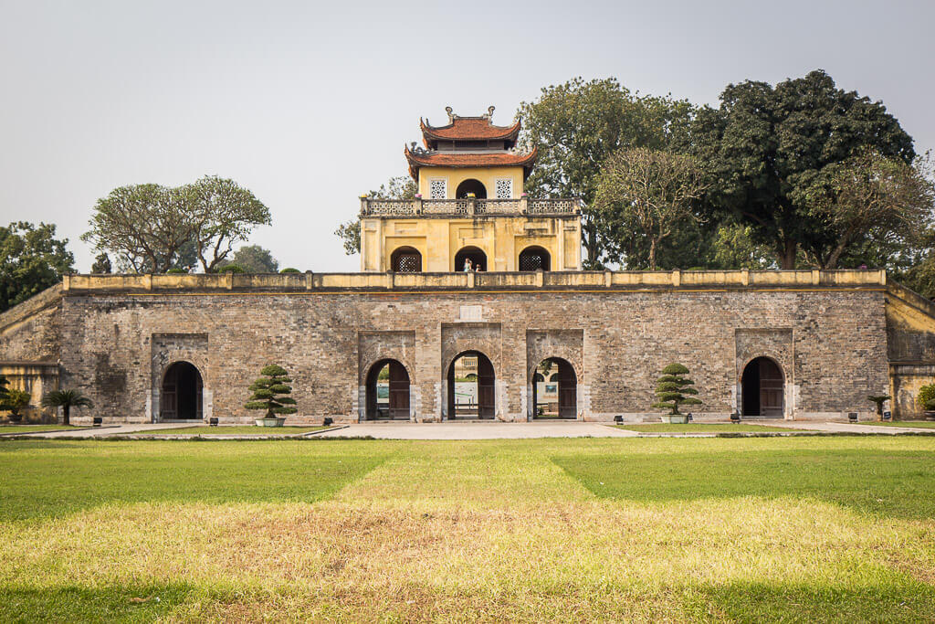
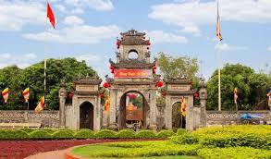
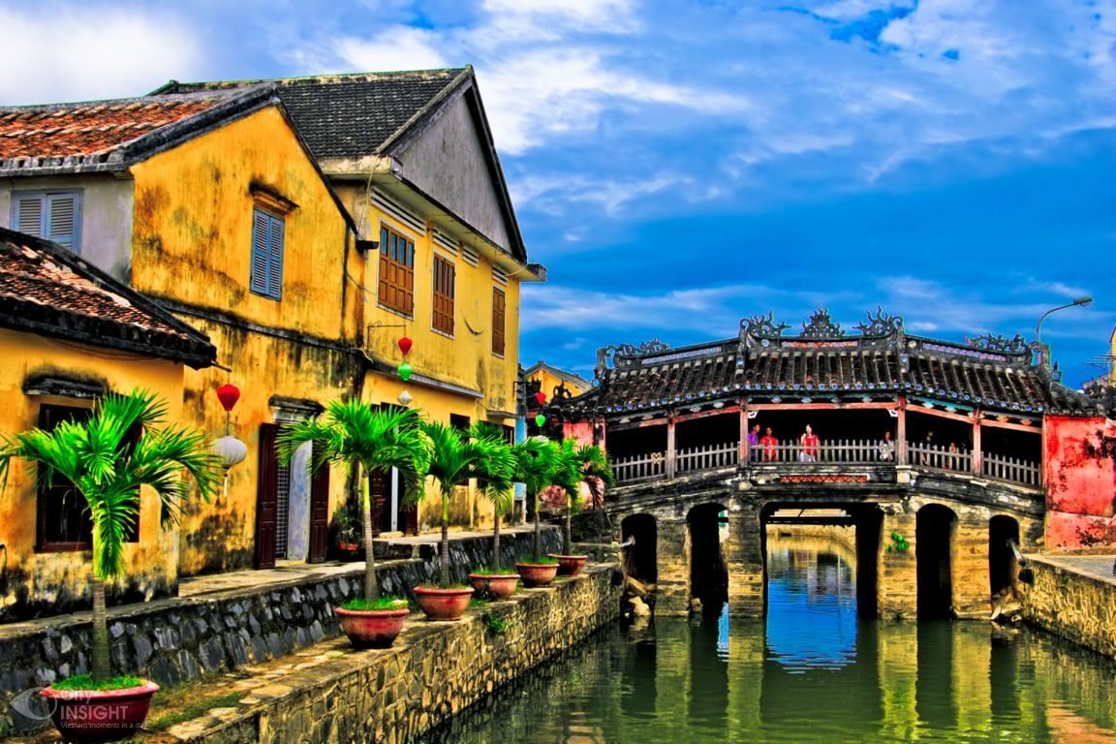
Thăng Long
Phố Hiến
Hội An

Slide 32
VẬN DỤNG

Slide 33


Trò chơi ô chữ
Chủ đề
Trò chơi ô chữ
1
K I N H T H À N H
T
2
P H Ố H I Ế N
H
3
H À L A N
À
4
A N H
N
5
H Ộ I A N
H
6
N H Ậ T B Ả N
T
7
S Ô N G H Ồ N G
H
8
S Ô I Đ Ộ N G
I
Nhà buôn nước nào đã so sánh Thăng Long với các đô thị khác ở châu Á.
Đây là khu phố cổ nổi tiếng của Hưng Yên.
Tên gọi khác của Kinh Đô
Các nhà buôn nước nào cùng nhân dân địa phương dựng nên thành phố Hội An?
Cuộc sống các thành thị ở thế kỉ XVI- XVII diễn ra như thế nào?
Đây là thành phố cảng lớn nhất ở Đàng Trong.
Kinh thành Thăng Long nằm bên con sông lớn nào của nước ta?
Các nhà buôn nước này vào Hội An từ rất sớm.

Slide 34

Trò chơi
Ai nhanh, ai đúng

Slide 35
Nêu tên thành thị cổ ở nước ta được UNESCO công nhận là di sản văn hóa thế giới :
a. Thăng Long
b. Phố Hiến
c. Hội An

Slide 36
Trong câu “Thứ nhất kinh kì, thứ nhì Phố Hiến”. Kinh kì là :
a. Phố Hiến.
b. Hội An.
c. Thăng Long.

Slide 37
Sự phát triển của các thành thị chứng tỏ sự phát triển về mặt nào của nước ta lúc bấy giờ :
a. Chính trị.
b. Kinh tế
c. Văn hóa.

Slide 38


TIẾT HỌC KẾT THÚC
CHÀO CÁC EM HỌC SINH!

Slide 39

DẶN DÒ
- Xem lại nội dung bài, học ghi nhớ/ 58.
Chuẩn bị bài: Bài 24:
Nghĩa quân Tây Sơn tiến ra
Thăng Long (năm 1786)- SGK/ 59

Slide 40
1. Thăng Long
- Lớn bằng thành thị ở một số nước châu Á nhưng đông dân hơn
- Buôn bán tơ lụa, vóc nhiễu
2. Phố Hiến
- Nhiều nhà buôn Trung Quốc, Nhật Bản, Hà Lan, Anh, Pháp đến ở
- Buôn bán tấp nập
3. Hội An
- Là phố cảng đẹp và lớn nhất Đàng Trong
- Thương nhân ngoại quốc thường lui tới buôn bán
Bài 23: Thành thị ở thế kỉ XVI – XVII

